Slide 1

Концепции хранения информации
Создание мессенджера на Python. Часть 1
Урок 1
Особенности хранения символов в памяти компьютера. Недостатки кодировки ASCII. Введение в кодировку Unicode. Unicode в Python 3. Конвертация байтов и строк. Примеры. Ошибки преобразования.

Slide 2

Цели урока
Понять:
Как символы хранятся в памяти компьютера;
Почему кодировки ASCII оказалось недостаточно;
Что такое стандарт Unicode и как он реализован в Python 3;
Как выполнять конвертацию данных между форматами.

Slide 3
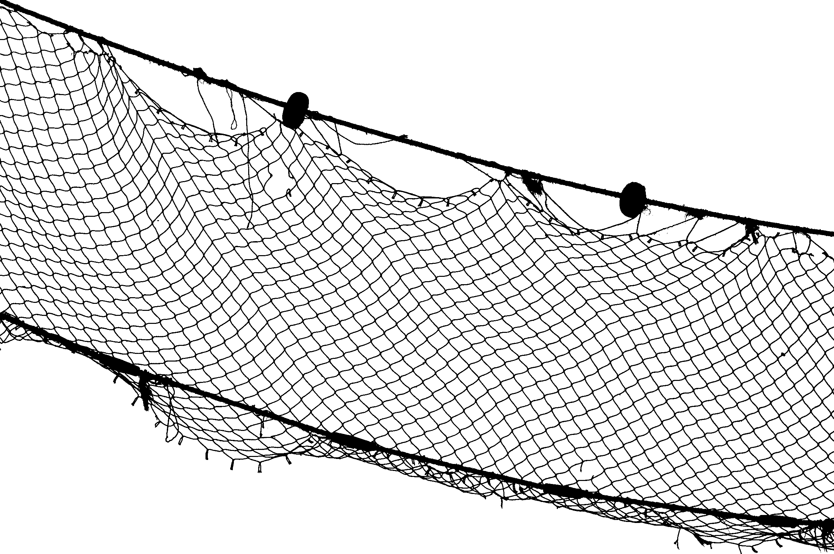
По сети гуляют… байты, хотя мы видим символы

Slide 4
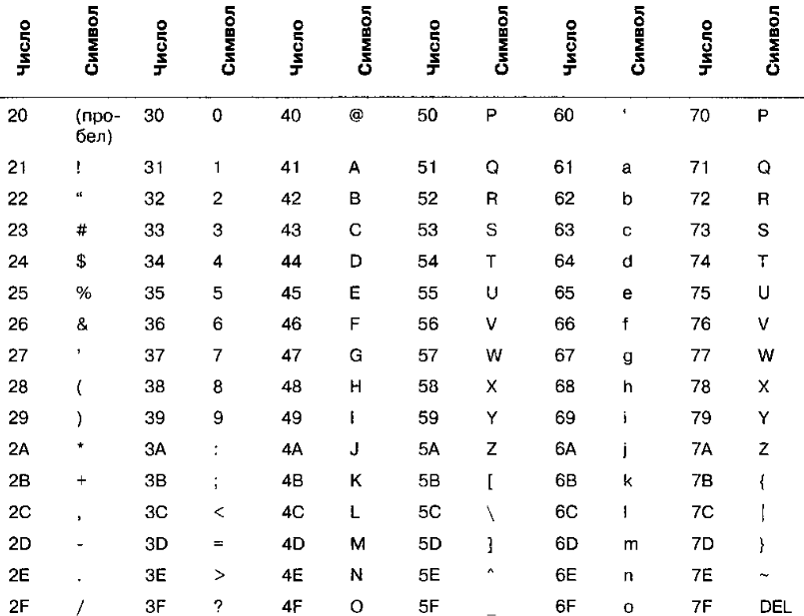
Кодировка ASCII

Slide 5

Кодировка ASCII
Недостатки:
Работает только с 256 символами;
Строгая привязка шрифтов;
Сложность конвертации между форматами;
Сложность использования на ПК с различными ОС;
Невозможность использования с неалфавитными системами письма.

Slide 6


Стандарт Unicode
Для чего он нужен?
Отделяет символ от его представления в памяти компьютера и отображения на устройстве вывода
Отображение символа на мониторе
Хранение символа в компьютере
Кодовая точка Unicode
Например, U+041F
"Компьютер", \u041a\u043e\u043c\u043f\u044c\u044e\u0442\u0435\u0440 "Программа", \u041f\u0440\u043e\u0433\u0440\u0430\u043c\u043c\u0430 "Интернет", \u0418\u043d\u0442\u0435\u0440\u043d\u0435\u0442

Slide 7

Кодирование кодовых позиций
Для этого в Unicode применяются кодировки UTF-8 и UTF-16
UTF-8
UTF-16

Slide 8
Python 3 и Unicode
.decode(<кодировка_исходника>)
str
bytes
представление текстовых строк
представление двоичных данных
.encode(<кодировка_назначения>)
bytearray(строка, кодировка)
bytearray
bytearray(байт_строка)
изменяемая версия типа bytes

Slide 9
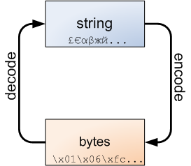
Повторим для закрепления
Конвертация из строки в байты и наоборот

Slide 10
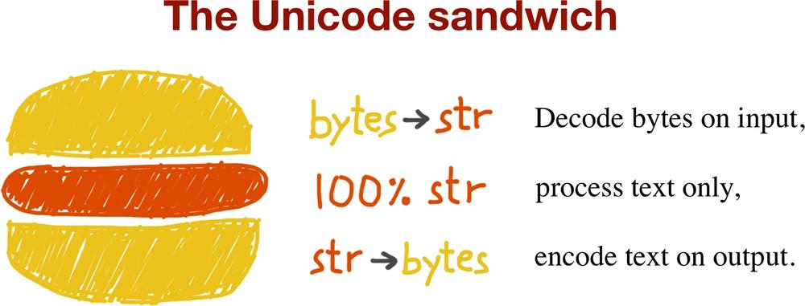
Таким образом
Обработка данных в Python представляет собой Unicode-сэндвич

Slide 11

Домашнее задание

Slide 12
Домашнее задание
Каждое из слов «разработка», «сокет», «декоратор» представить в строковом формате и проверить тип и содержание соответствующих переменных. Затем с помощью онлайн-конвертера преобразовать строковые представление в формат Unicode и также проверить тип и содержимое переменных.
Каждое из слов «class», «function», «method» записать в байтовом типе без преобразования в последовательность кодов (не используя методы encode и decode) и определить тип, содержимое и длину соответствующих переменных.
Определить, какие из слов «attribute», «класс», «функция», «type» невозможно записать в байтовом типе.

Slide 13
Домашнее задание (продолжение)
Преобразовать слова «разработка», «администрирование», «protocol», «standard» из строкового представления в байтовое и выполнить обратное преобразование (используя методы encode и decode).
Выполнить пинг веб-ресурсов yandex.ru, youtube.com и преобразовать результаты из байтовового в строковый тип на кириллице.
Создать текстовый файл test_file.txt, заполнить его тремя строками: «сетевое программирование», «сокет», «декоратор». Проверить кодировку файла по умолчанию. Принудительно открыть файл в формате Unicode и вывести его содержимое.

Slide 14
Дополнительные материалы
Таблица символов Юникода: http://foxtools.ru/Unicode.
Юникод-конвертер: https://www.branah.com/unicode-converter.
Устройство оперативной памяти компьютер: http://iguania.ru/article/ram.
Кодировка символов Юникод: https://www.ibm.com/support/knowledgecenter/ru/SSEPGG_9.1.0/com.ibm.db2.udb.admin.doc/doc/c0004816.htm.

